Slide 1
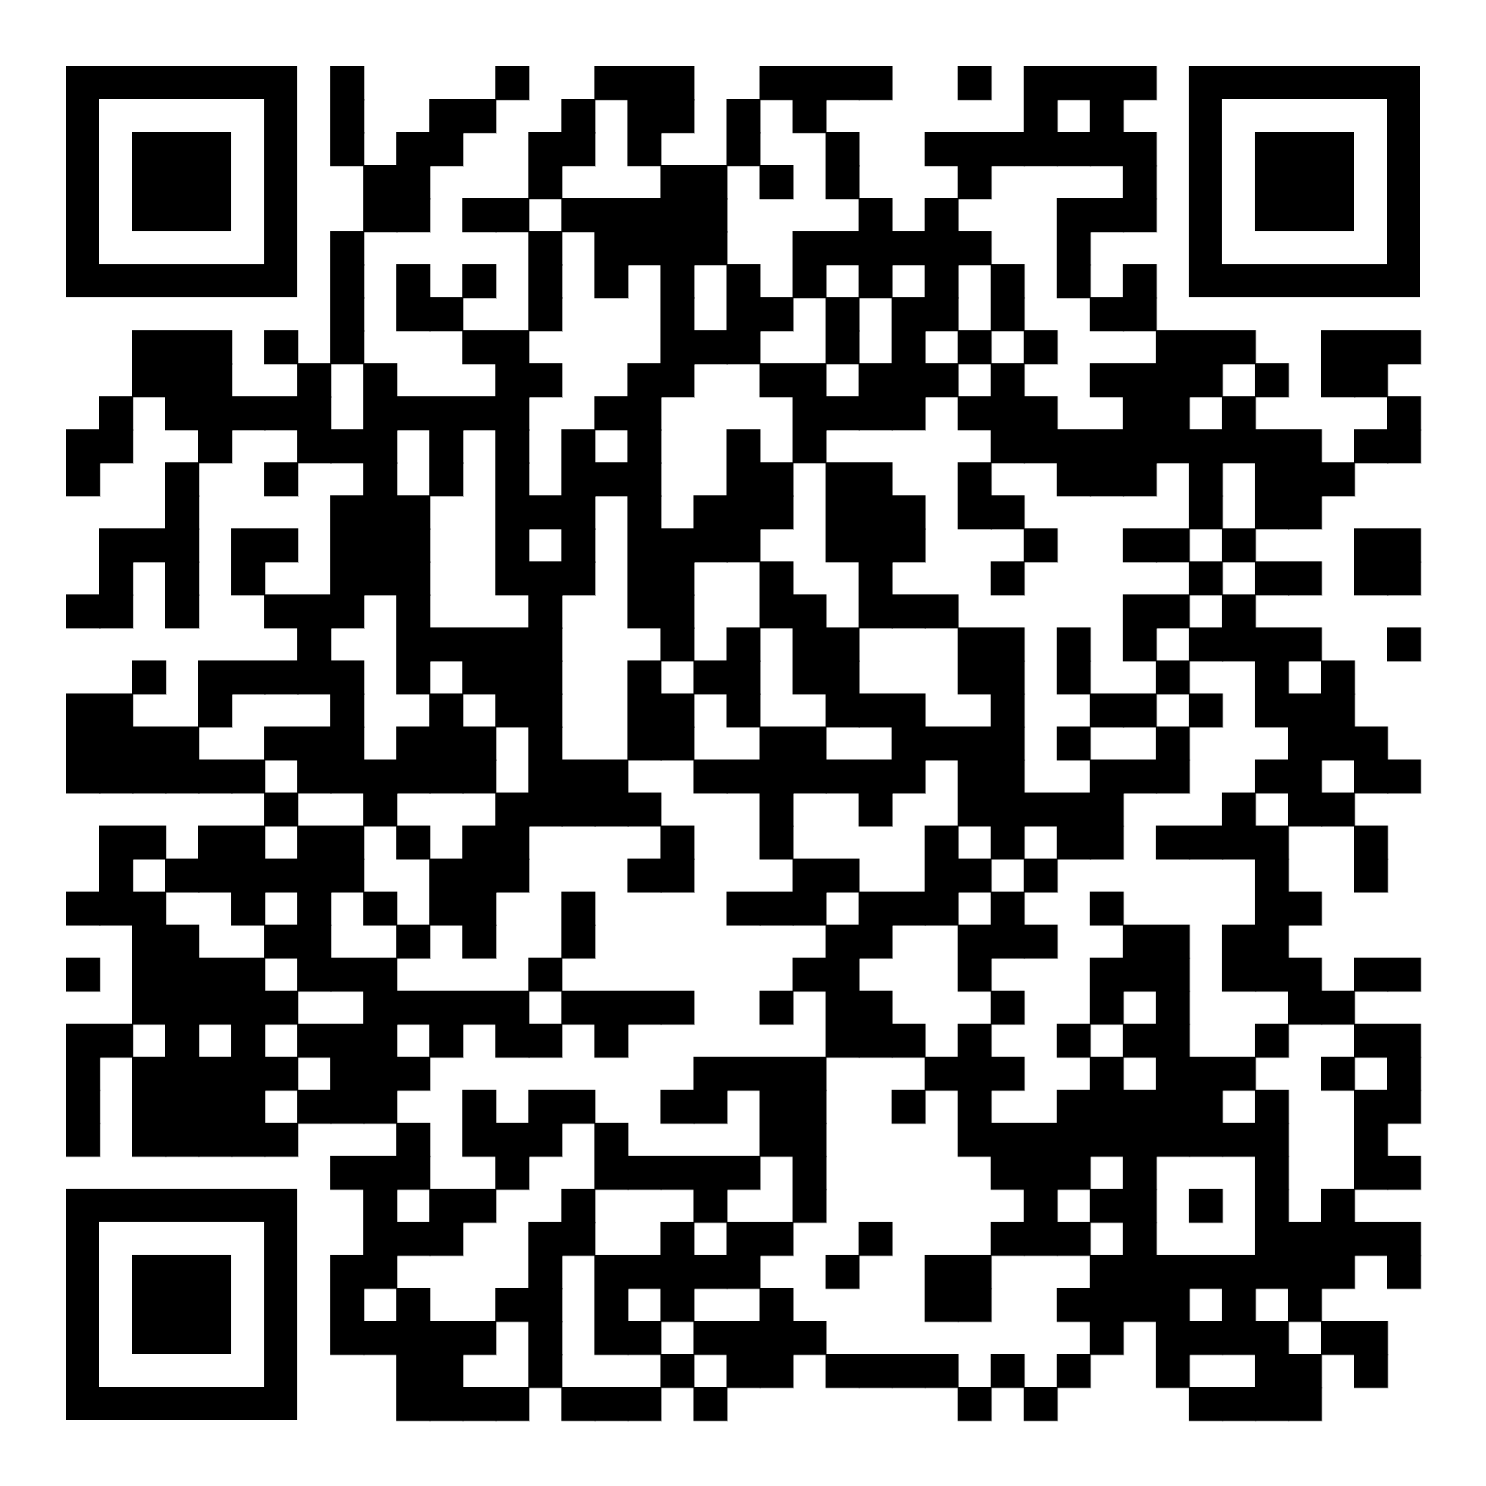
Telegram Bot
Умный помощник
Проект Виктора Игнатьева | НААШ 186

Slide 2
Для кого этот бот?
Помощник в учёбе и организации дня
Контроль расписания и успехов
Следить за новостями из школы

Slide 3
Что умеет делать бот?
- Расписание:уроков, звонков, питания, каникул, тренировок, кружков
- Шкала оценок— полезная справка
- V labs— школа программирования с задачами
- Учебники— доступ к любой странице по номеру
- Библиотека— каталог книг и материалов

Slide 4
Как всё работает?
⚡ Быстро
Мгновенный ответ
✨ Удобно
В Telegram, без логина
🕐 24/7
Всегда доступен

Slide 5
Что такое Telegram-бот?
- Специальная программа в Telegram, реагирующая на команды
- Автоматически обрабатывает сообщения и отправляет ответы
- Работает 24/7 на серверах Telegram
- Может выполнять полезные задачи для пользователей

Slide 6
Зачем нужны Telegram-боты?
- Автоматизация повторяющихся задач
- Помощь в учёбе и организации времени
- Игры и развлечения для пользователей
- Рассылка важной информации

Slide 7
Технологии для создания
- Python— язык программирования
- Telegram Bot API— интерфейс для работы с платформой
- Aiogram— асинхронная библиотека для создания Telegram-ботов на Python
- BotFather— инструмент для регистрации ботов

Slide 8
Как работает бот? (Схема)
Пользователь
👤
→
Telegram API
📡
→
Бот (Python)
🤖

Slide 9
Команды бота
- /start — начать работу
- /menu — главное меню
- /help — справка доступных командах
- /info — информация

Slide 10
Пример кода на Python
from telegram import Update
from telegram.ext import Application
async def start(update, context):
await update.message.reply_text(
'Привет! Я твой помощник 🤖'
)
async def help_command(update, context):
await update.message.reply_text(
'/start - начало\n/help - помощь'
)

Slide 11
Как разработать?
- Установить Python на компьютер
- Создать бота через @BotFather (получить токен)
- Установить библиотеку Aiogram
- Написать код программы
- Запустить бота и тестировать

Slide 12
Задачи в разработке
Доступ к любой странице по номеру
Каталог книг и материалов
Помощь с домашней работой и объяснением тем

Slide 13
Спасибо за внимание!
Начни пользоваться ботом уже сегодня 🚀
Вопросы?

